Slide 1
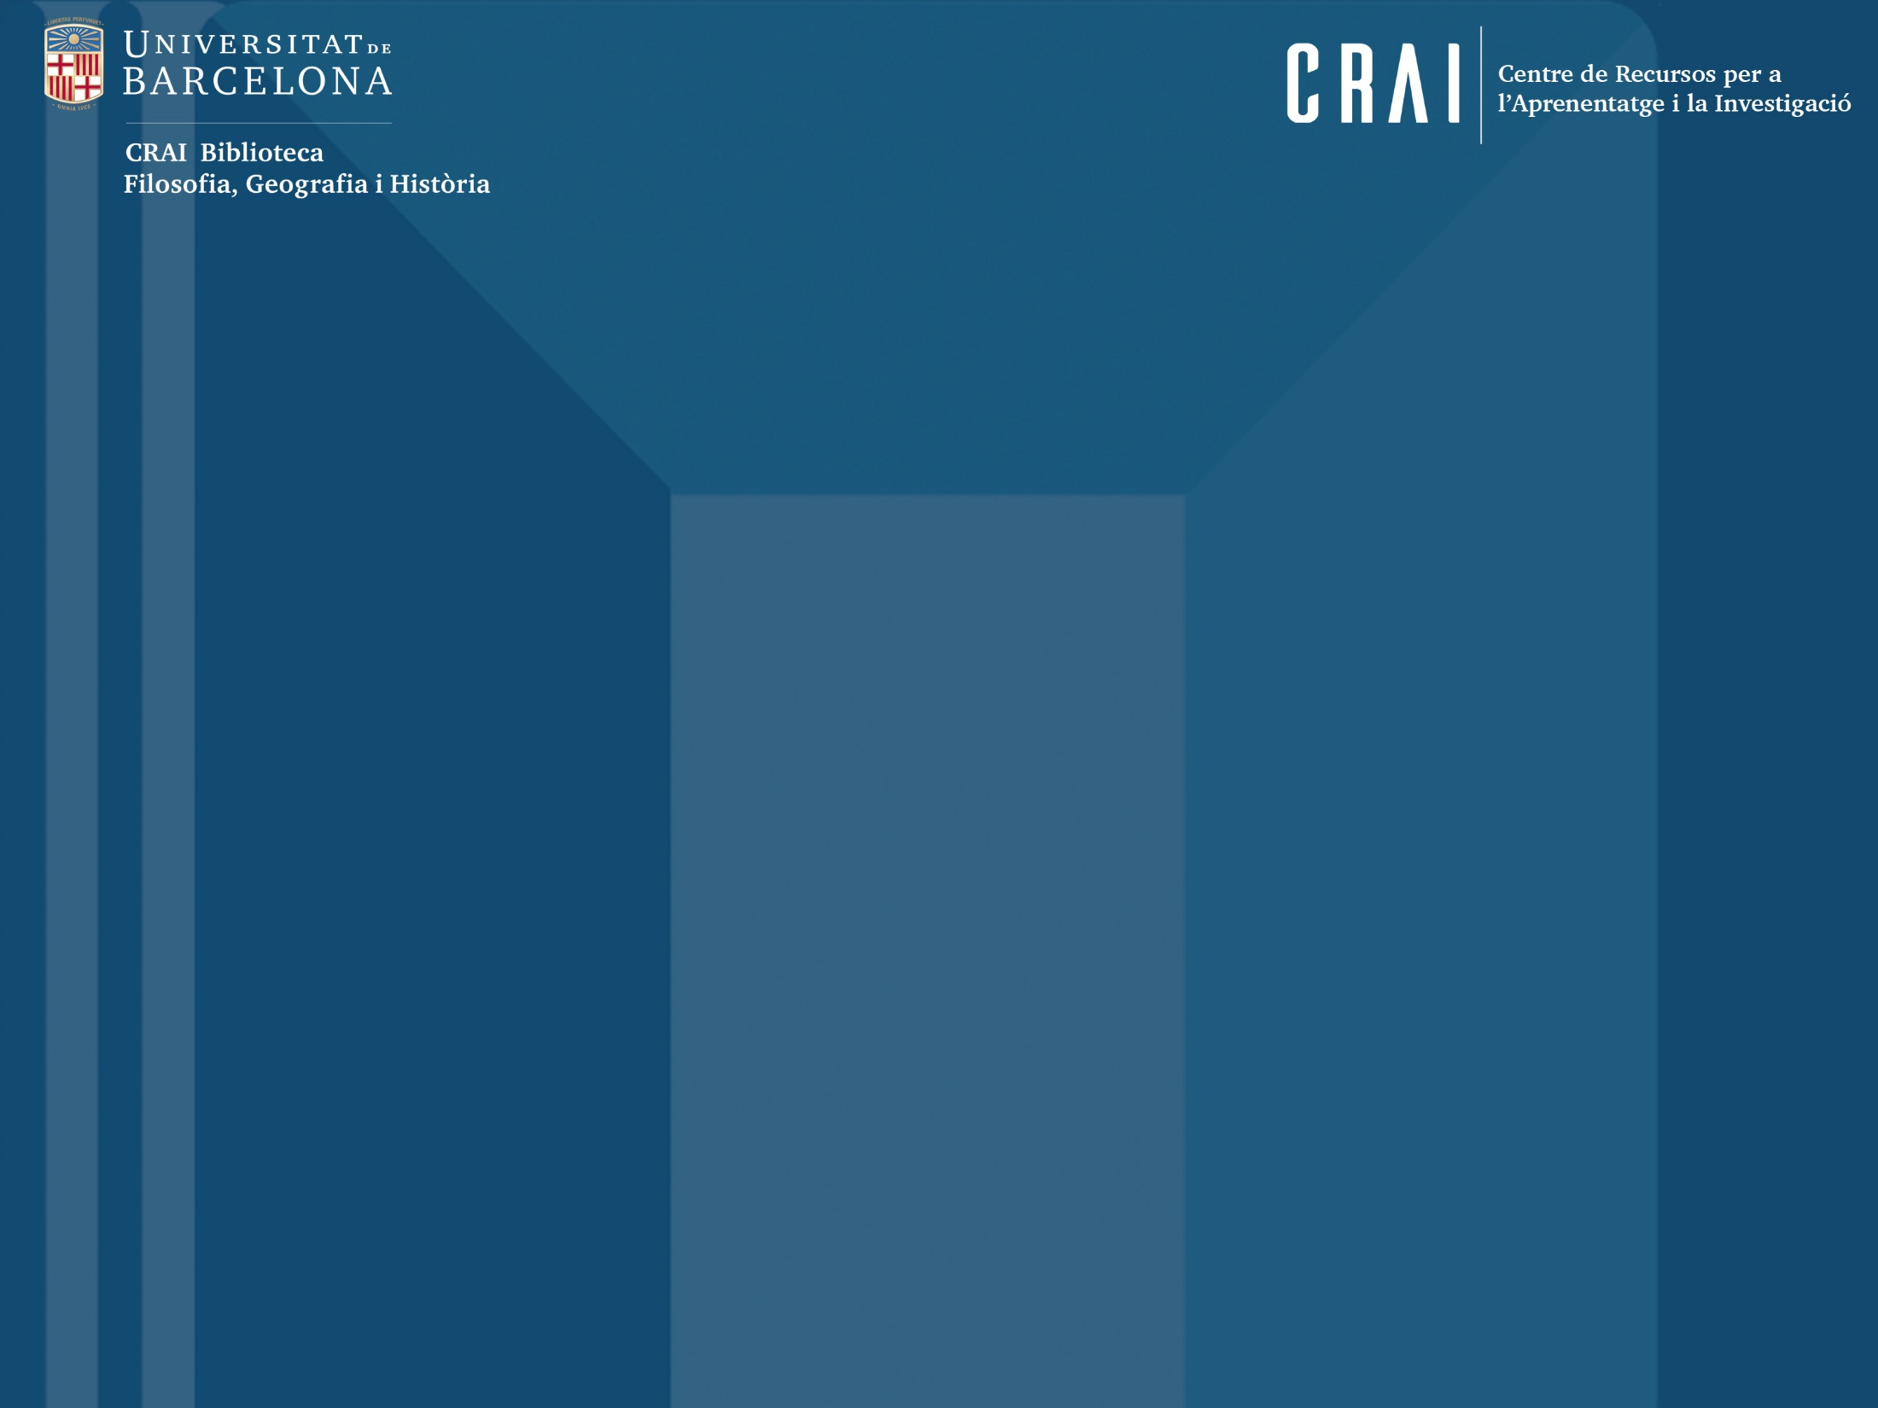
Bones pràctiques per a investigadors
Índex de qualitat de les publicacions periòdiques
On publicar els nostres treballs?
Maricarmen Barragán

Slide 2
Sumari
Qui avalua la producció científica?
AQU
ANECA
CNEAI
Índexs de qualitat de revistes
Journal Citation Reports, Scimago Journal & Country Rank, Scopus, Carhus Plus, ERIH Plus, Latindex, MIAR, Resh, CIRC, FECYT, DICE, Google Scholar Metric

Slide 3

L’avaluació de la producció científica
L’activitat científica s’ha convertit en una eina indispensable per avaluar la recerca de docents, grups de recerca i institucions.
Academic Ranking of World Universities (ARWU) - Rànquing de Shanghai
Número d’articles publicats en revistes indexades
Número de professors altament citats

Slide 4
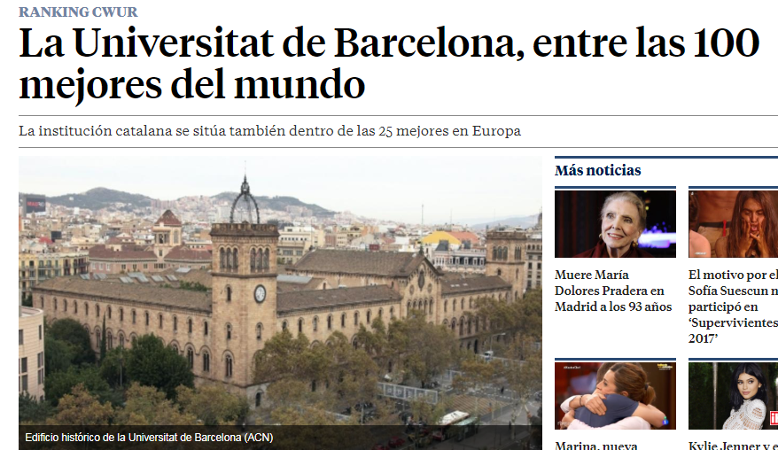
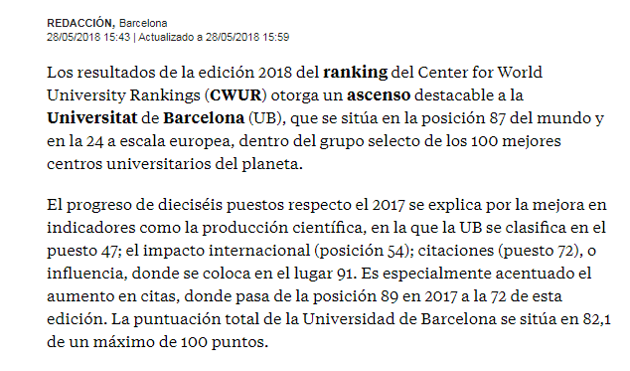
L’ avaluació de la producció científica

Slide 5


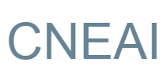
Qui avalua l’activitat científica?
L‘ AQU, és el principal instrument per a la promoció i l'avaluació de la qualitat en el sistema universitari català. Té com a objectiu l'avaluació, l'acreditació i la certificació de la qualitat en l'àmbit de les universitats i dels centres d'ensenyament superior.
Agència d'àmbit estatal que dóna suport a les universitats en tots els processos relacionats amb l'assegurament de la qualitat i la millora de competitivitat del sistema universitari.
La CNEAI duu a terme l'avaluació de l'activitat investigadora del professorat universitari i del personal de les escales científiques del CSIC amb l'objectiu que els siguin reconeguts els complements de productivitat.

Slide 6
Qui avalua l’activitat científica?
Utilitzen indicadors de qualitat (factor d’impacte, quartil…) per avaluar l’activitat investigadora
Els investigadors han de conèixer les revistes on publicar

Slide 7
Qui avalua l’activitat científica? AQU
RESOLUCIÓ EMC/2978/2017, de 27 de desembre, per la qual es dona publicitat als criteris específics per a l'avaluació de l'activitat de recerca del personal docent i investigador de les universitats públiques de Catalunya per a l'assignació dels complements addicionals per mèrits de recerca.
Pel que fa als camps de la història i l'art, en la valoració dels articles hom tindrà en consideració el mitjà de
difusió utilitzat, i s'acceptarà com a indici de qualitat la publicació en revistes de vàlua reconeguda. La inclusió
de les revistes en bases de dades internacionals (com l'Arts and Humanities Citation Index o el Social Sciences
Citation Index, Science Citation Index, Journal Citation Reports, Emerging Sources Citation Index; Scimago
Journal Rank o en les llistes de l'European Reference Index for the Humanities —ERIH Plus— de la European
Science Foundation) es considerarà una referència de qualitat.
Es consideraran també els articles publicats en revistes llistades en altres bases de dades nacionals o
internacionals (per exemple, Francis, International Bibliography of the Social Sciences, Bibliography of the
History of Arts-RLG, Historical Abstracts, International Medieval Bibliography, Index Islamicus, RILMS Abstracts
of Music Literature, SCOPUS, DICE-CINDOC, i altres) o en les revistes acreditades per la FECYT.

Slide 8
Qui avalua l’activitat científica? AQU

Slide 9
Qui avalua l’activitat científica? ANECA
Principios y orientaciones para la aplicación de los criterios de evaluación
“Se valoran preferentemente los artículos publicados en revistas de carácter internacional, cuya inclusión en las siguientes bases de datos se considera como una referencia de calidad: por ejemplo, FRANCIS, International Bibliography of the Social Sciences, Arts and Humanities Citation Index, Social Science Citation Index, Bibliography of the History of Arts (RLG), Historical Abstracts, International Medieval Bibliography, Index Islamicus, RILMS Abstracts of Music Literature, Philosopher’s, Répertoire Bibliographique, International Bibliography of Periodical Literature in Humanities and Social Sciences (IBZ), Bibliographie Linguistique/Linguistic Bibliography (BL), Library and Information Science Abstracts”.
“En este campo también se utiliza como referencia de calidad para las publicaciones españolas la base de datos DICE”
… En el caso de revistas no incluidas en estas bases de datos, se consideran como indicios de calidad: la existencia de evaluación externa por pares; disponer de un comité científico internacional…

Slide 10
Qui avalua l’activitat científica? CNEAI

Slide 11
Qui avalua l’activitat científica?
Resolución de 23 de noviembre de 2017, de la Comisión Nacional Evaluadora de la Actividad Investigadora, por la que se publican los criterios específicos aprobados para cada uno de los campos de evaluación.
“En la valoración de los artículos se atenderá al medio de difusión empleado, aceptándose como indicio de calidad la publicación en revistas de reconocida valía. La inclusión de las revistas en bases de datos internacionales se considerará como una referencia de calidad; específicamente las indexadas en las bases de datos de la Web of Science (Arts and Humanities Citation Index, Social Science Citation Index, Science Citation Index, Journal Citation Reports, y Emerging Sources Citation Index) o las que ocupen posiciones relevantes en Scimago Journal Rank, También se tendrán en cuenta como referencia de calidad las revistas incluidas en la International Medieval Bibliography, RILMS Abstracts of Music Literature, etc. Igualmente se podrán considerar otras revistas nacionales e internacionales que pudiendo estar incluidas en diferentes bases de datos presenten a juicio del comité asesor indicios de calidad equiparables y satisfagan los criterios especificados en el apéndice de esta Resolución. Las revistas electrónicas estarán sujetas a los mismos criterios que las demás. La mera indización o indexación de una publicación en un repertorio o una base de datos sin que incluya índices de gradación no es en sí misma un indicio de calidad.”

Slide 12
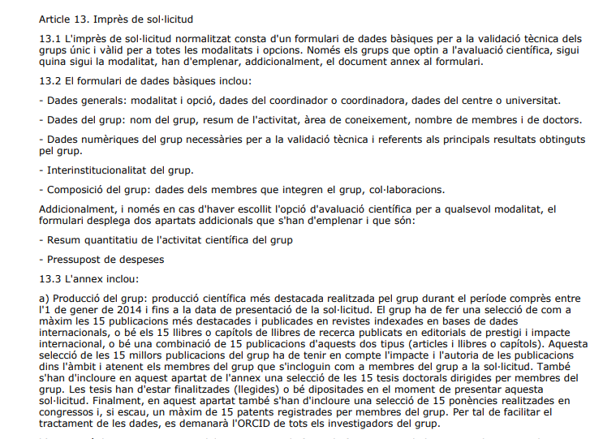
Ajuts a la recerca
Convocatòries per donar ajuts a la Recerca convocatòria per donar suport als grups de recerca de Catalunya (SGR 2017- 2019) de l’AGAUR

Slide 13







El factor d’impacte i altres mesures de qualitat de les revistes
Factor d’impacte
Altres mesures de qualitat

Slide 14
On puc consultar aquests índexs

Slide 15
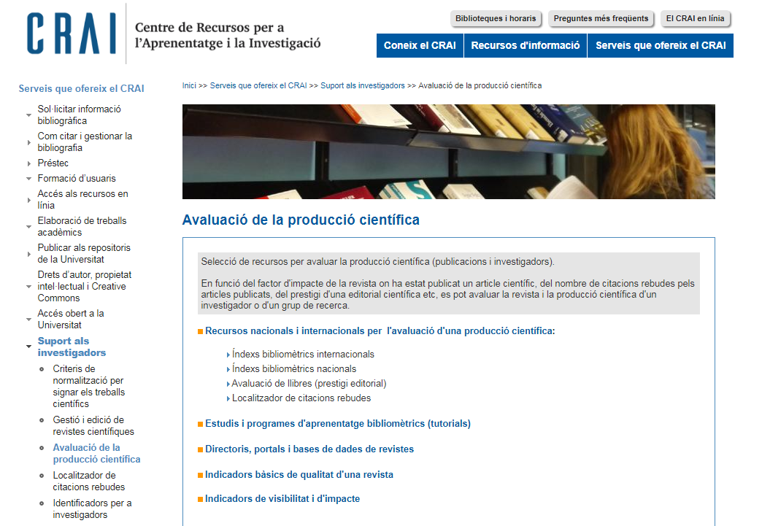
On puc consultar aquests índexs

Slide 16
On puc consultar aquests índexs

Slide 17

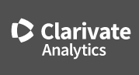
Web of Science – WOS
Journal Citation Report
Factor d’impacte
Quartil
Emerging Source Citation Index
Arts and Humanities Citation Index

Slide 18
Web of Science – WOS
Journal Citation Report
Factor d’impacte
Quartil
Emerging Source Citation Index
Arts and Humanities Citation Index

Slide 19
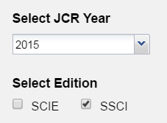
El Factor d’Impacte. On es consulta?
Science Citation Index Expanded (SCIE)
Social Science Citation Index (SSCI)

Slide 20
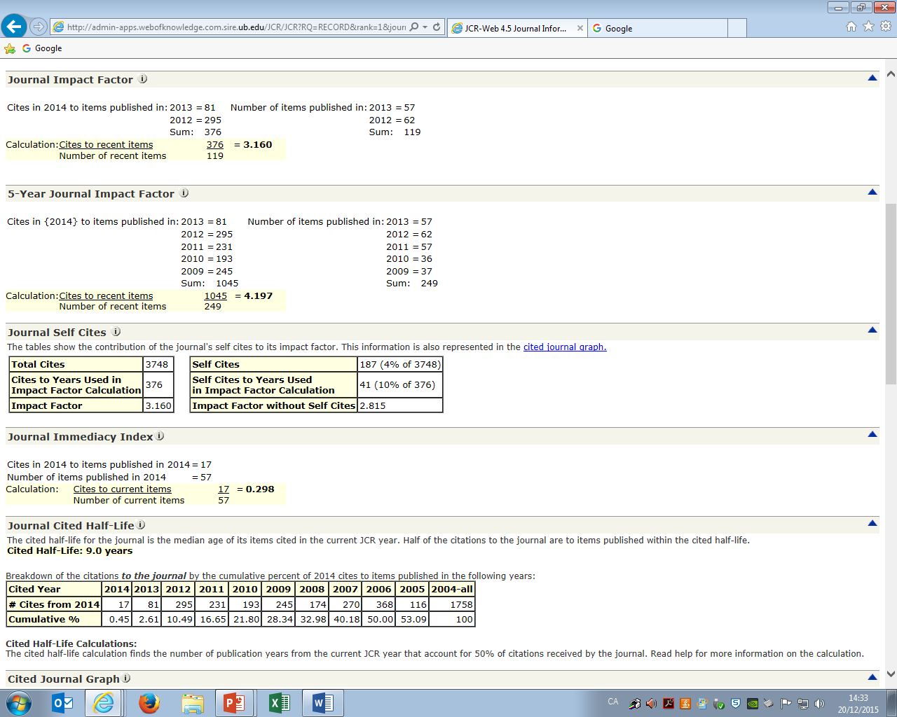
El Factor d’Impacte (FI)
El FI mesura la repercussió que ha obtingut una revista en la comunitat científica. Es tracta d’un instrument per comparar revistes i avaluar la importància relativa d'una revista dins d'un camp científic basant-se en les citacions que es fan dels seus articles.
FI 2014 =
Cites fetes al 2014 dels articles del 2013 i 2012
Número d’articles publicats en 2013 i 2012

Slide 21
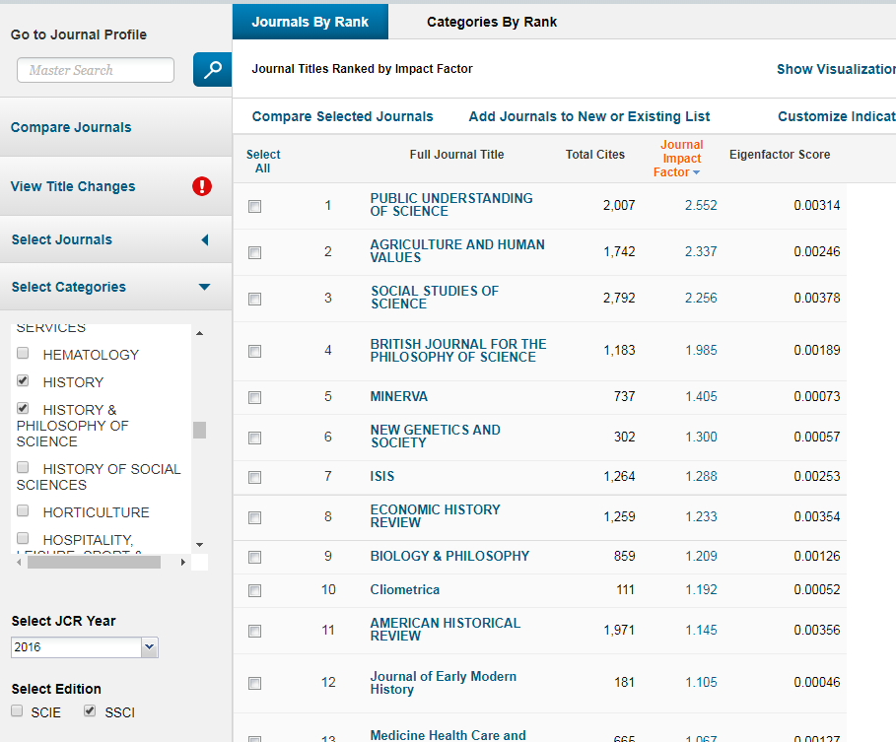
El Factor d’Impacte Cerca per Categoria: History
Notes:
-

Slide 22
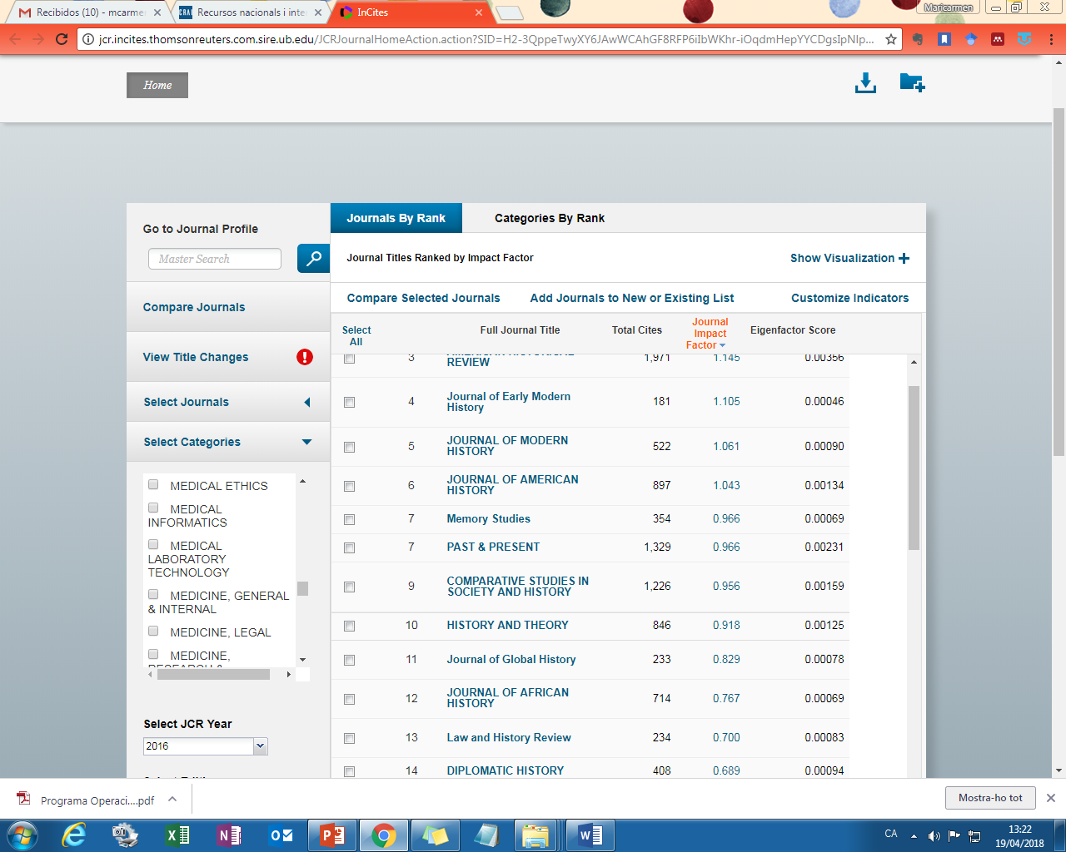
El Factor d’Impacte Cerca per Categoria: History

Slide 23
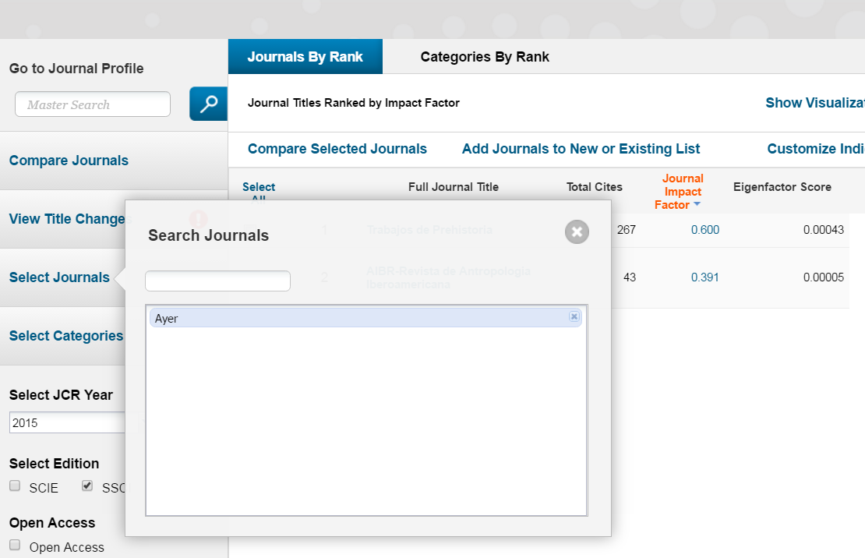
El Factor d’Impacte
Cerca per revista: Ayer

Slide 24
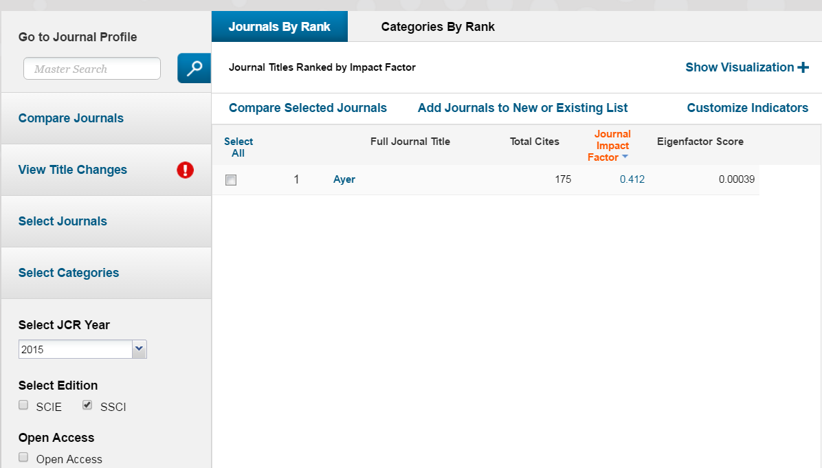
El Factor d’Impacte
Cerca per revista: Ayer

Slide 25
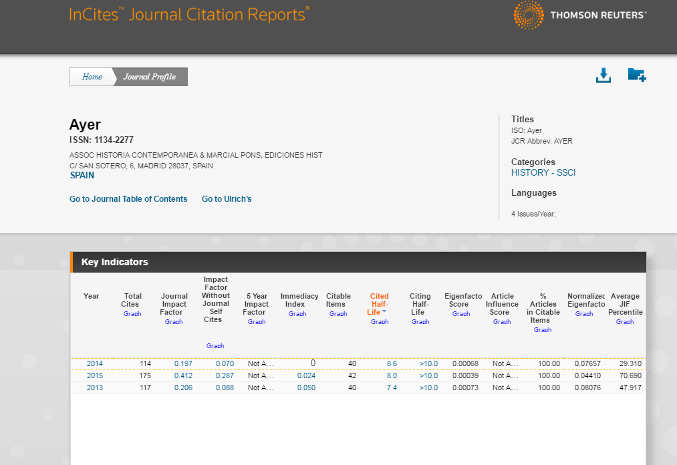
El Factor d’Impacte
Cerca per revista: Ayer
Informació de la publicació i categories

Slide 26
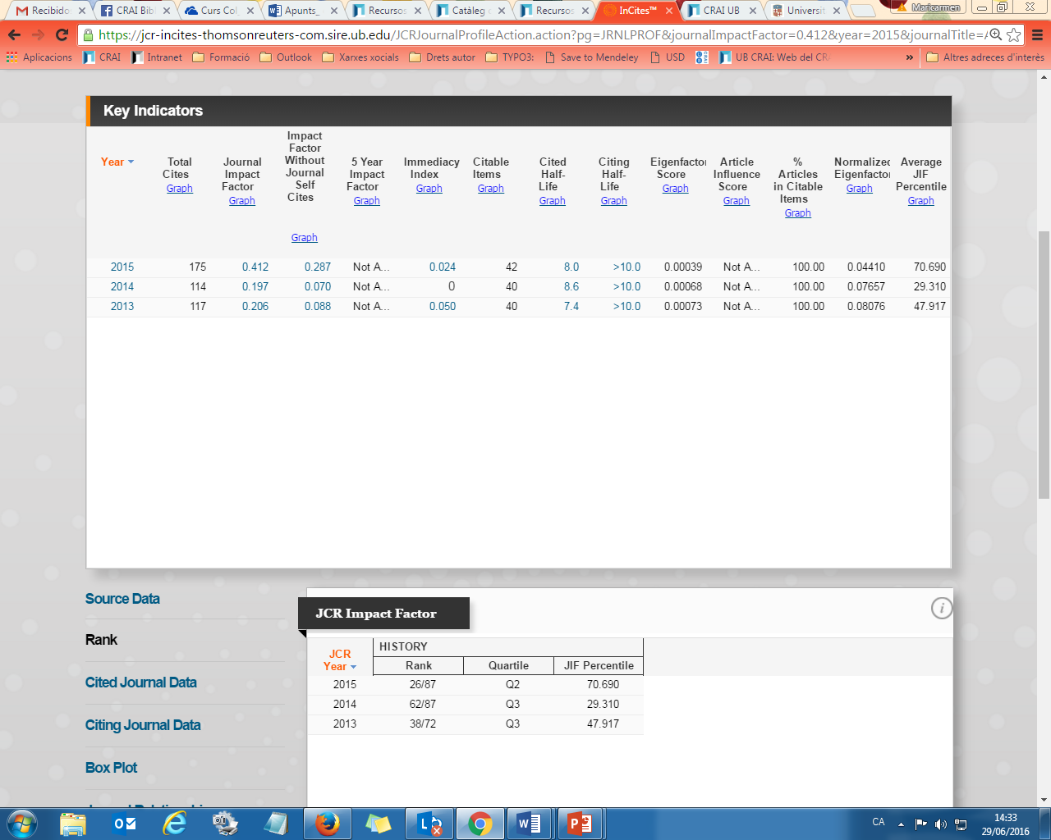
El quartil
És un indicador que serveix per avaluar la importància relativa d'una revista dins del total de revistes de la seva àrea.
Si una llista de revistes ordenades de major a menor factor d'impacte es divideix en 4 parts iguals, cadascuna és un quartil. Les revistes amb el factor d'impacte més alt es troben al primer quartil, els quartils de la part central seran el segon i el tercer, i l'últim quartil el quart.
Per exemple, en una llista de 20 títols el primer quartil contindrà els 5 primers títols, amb la qual cosa aquests seran els més valorats pels investigadors.

Slide 27
Web of Science – WOS
Journal Citation Report
Factor d’impacte
Quartil
Emerging Source Citation Index
Arts and Humanities Citation Index

Slide 28
Web of Science. Emerging Sources Citation Index

Slide 29
Web of Science. Emerging Sources Citation Index

Slide 30
Web of Science. Emerging Sources Citation Index

Slide 31
Web of Science – WOS
Journal Citation Report
Factor d’impacte
Quartil
Emerging Source Citation Index
Arts and Humanities Citation Index

Slide 32
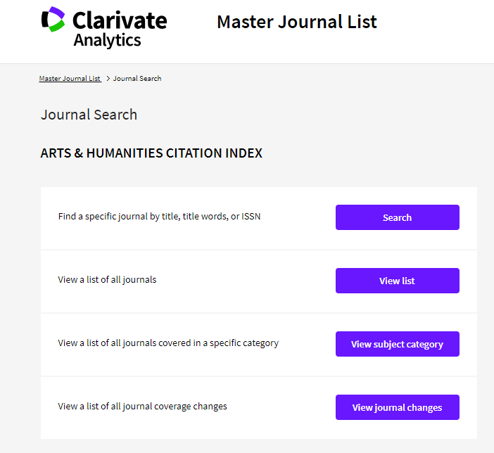
Arts and Humanities Citation Index
http://bit.ly/2jzmAQb

Slide 33
Arts and Humanities Citation Index

Slide 34
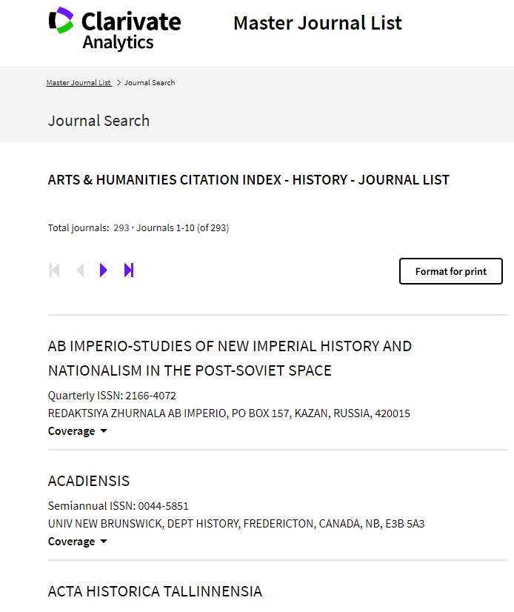
Arts and Humanities Citation Index
http://bit.ly/2KdNiKg

Slide 35
Arts and Humanities Citation Index
Buscar al JCR: American Historical Review

Slide 36
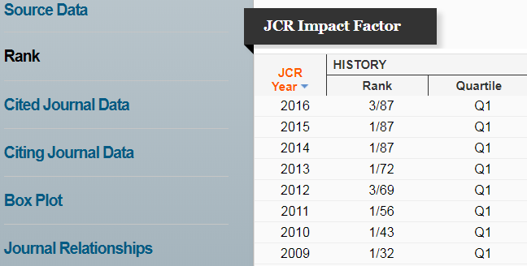
Arts and Humanities Citation Index
Buscar al JCR: American Historical Review

Slide 37
Web of Science – WOS
Journal Citation Report
Factor d’impacte
Quartil
Emerging Source Citation Index
Arts and Humanities Citation Index

Slide 38

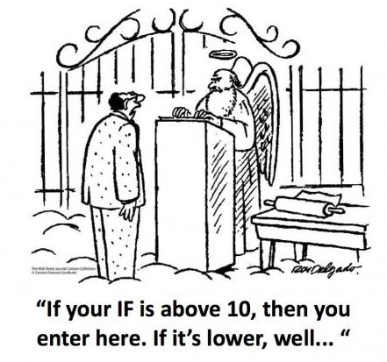
“Impactitis”- Declaració de Sant Francisco (2012)
El 16 de desembre de 2012 l'Associació Nord-americana de Biologia Cel·lular fa una declaració en contra de l'ús del Factor d'Impacte a l’hora d’avaluar la recerca científica.
La Declaració de Sant Francisco recomana no fer servir el FI en:
avaluacions relatives al finançament
promocions professionals
la contractació d'acadèmics

Slide 39
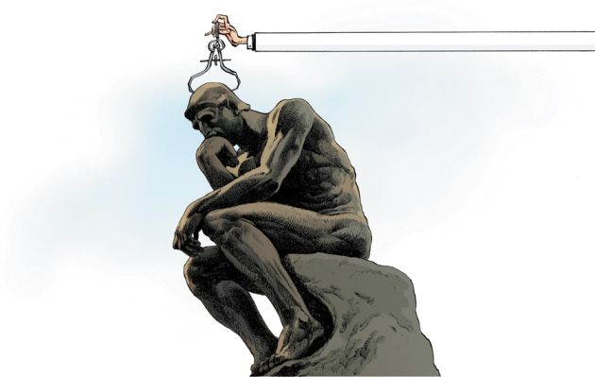
“Impactitis” Manifest de Leiden (2015)
L’avaluació ha passat d’estar basada en valoracions d’experts a dependre de mètriques
Institucionalització per part de les oficines d’avaluació de l’ ús d’indicadors
Decàleg de principis a tenir presents a l’hora d’aplicar els indicador bibliomètrics en l’avaluació de la producció científica
www.leidenmanifesto.org
Illustration by David Parkins

Slide 40


Altres mesures de qualitat de les revistes

Slide 41
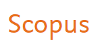
SCOPUS
Index de citacions creat per l’editorial Elsevier
Alternativa al Web of Science
Millor cobertura en ciències socials i humanitats que el WOS
Incorpora més revistes que no són del món anglosaxó.
A partir de les dades disponibles a la seva base de dades elabora el Journal Metrics (consulta lliure)
Indicadors de la revista: SJR, SNIP

Slide 42
Scopus: Journal Metrics
journalmetrics.scopus.com

Slide 43
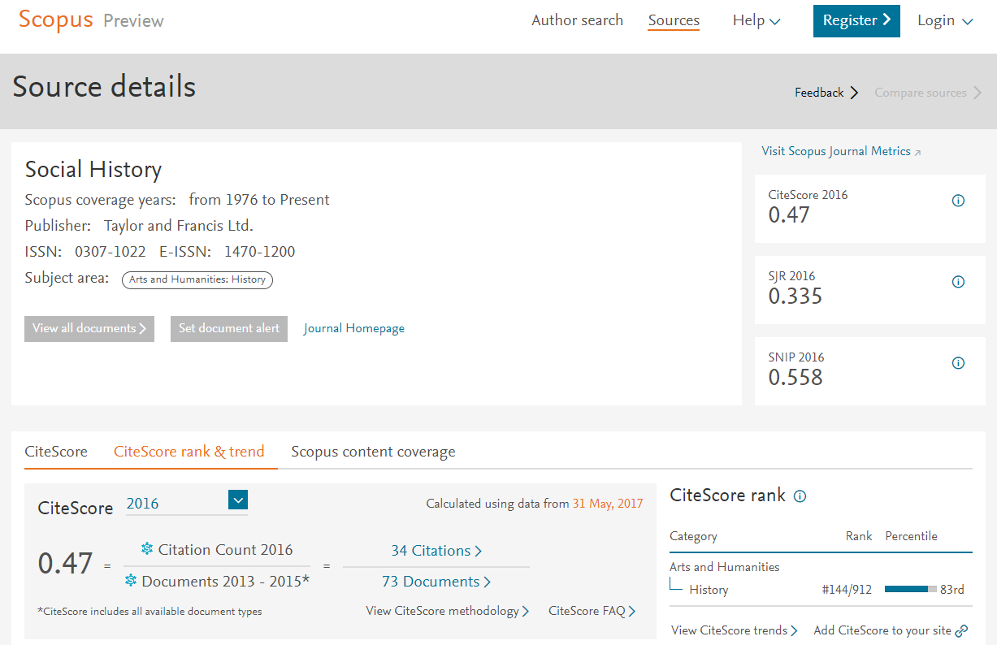
Scopus
Revista: Social History

Slide 44
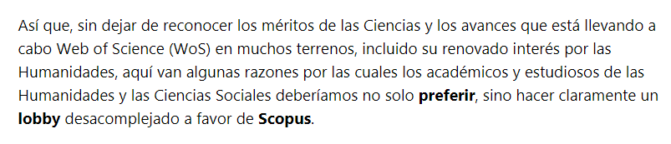
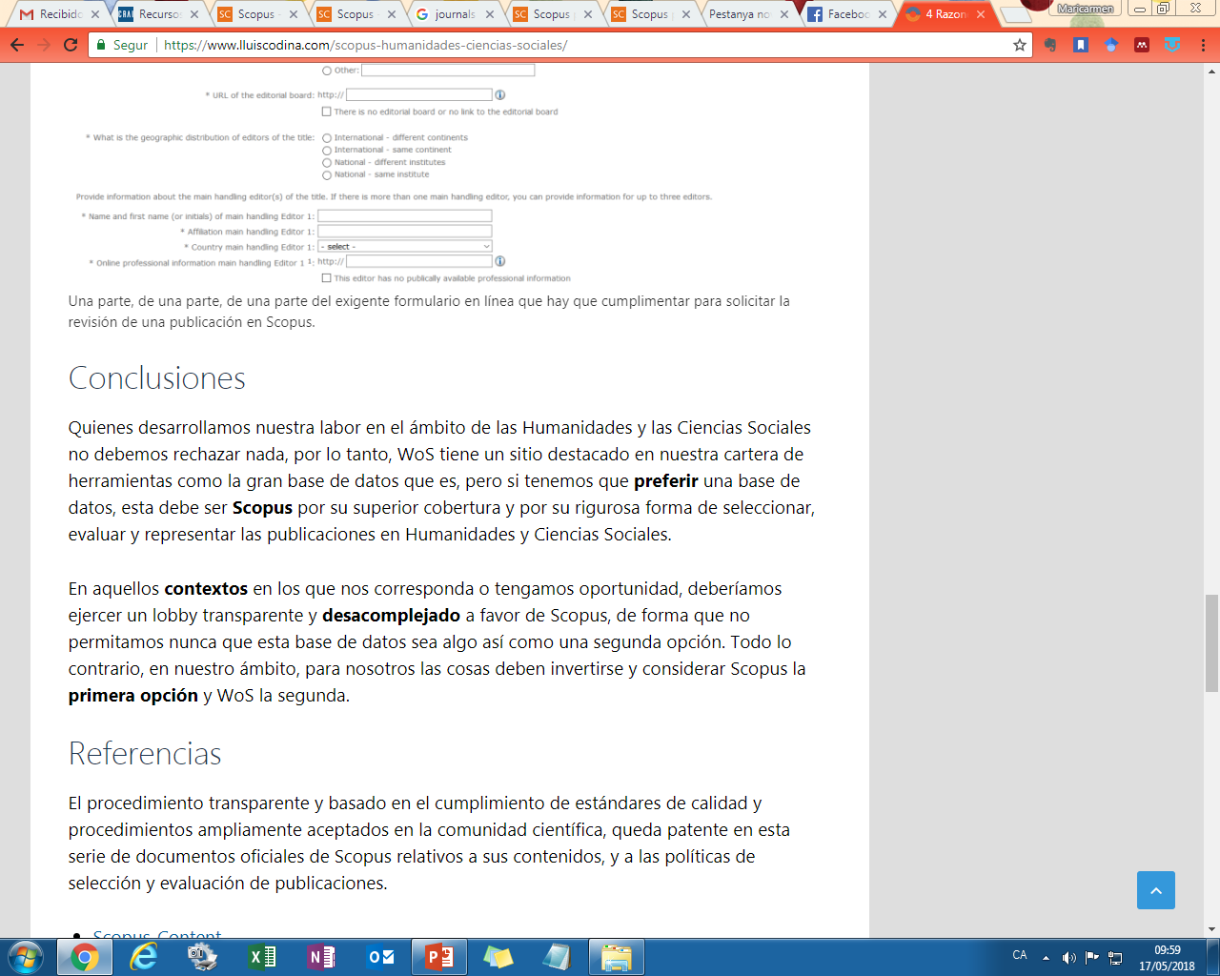
http://bit.ly/2k7LeYJ

Slide 45
Scimago Journal & Country Rank
Portal que recull els indicadors científics sobre revistes i païssos extret de la base de dades Scopus (d’Elsevier).
Scimago és un grup de recerca del Consell Superior d'Investigacions Científiques (CSIC), Universidad de Granada, de Extremadura, Carlos III (Madrid) i Alcalá de Henares.
Indicadors de qualitat: Quartil , SJR (Scimago Journal & Country Rank)

Slide 46

Scimago Journal & Country Rank

Slide 47
Scimago Journal & Country Rank. Cerca per Àrees
SJR / Quartil
Índex H

Slide 48
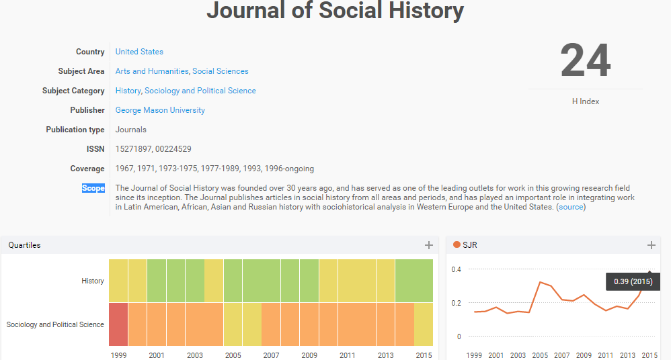
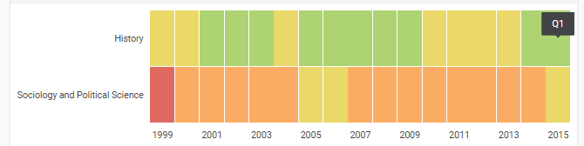
Scimago Journal & Country Rank
Cerca per revista: Journal of Social History

Slide 49
Carhus plus
És un sistema de classificació de revistes científiques de ciències socials i humanitats que es publiquen en els àmbits, local, nacional i internacional.
Aquest projecte, desenvolupat per l’AGAUR (Agència de Gestió d'Ajuts Universitaris i de Recerca) a proposta de la Direcció
General de Recerca, es presenta amb la finalitat de contribuir a l’avaluació de la recerca que es duu a terme en el sistema científic i universitari català.
Indicador de la revista: A,B,C,D

Slide 50
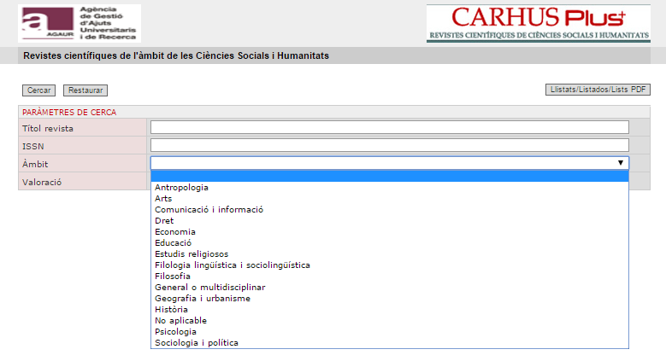
Carhus plus
Cerca per àmbit: Història

Slide 51
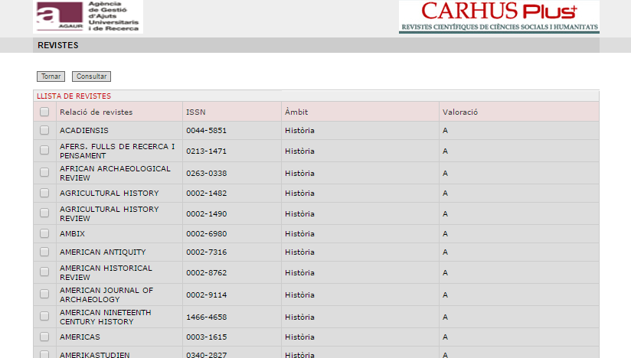
Carhus plus
Cerca per àmbit: Història

Slide 52
ERIH Plus
ERIH plus (European Reference Index for the Humanities) està vinculat al European Science Foundation i depèn del Ministeri Noruec d’ Educació i Investigació, a través de l’organisme públic NSD (la Norwegian Social Science Data Services ), que el gestiona des del 2014.
És un sistema de classificació de revistes europees de Ciències Socials i Humanitats.
L’indicador de qualitat que ofereix en aquest moment és la inclusió de la revista en ERIH PLUS.

Slide 53
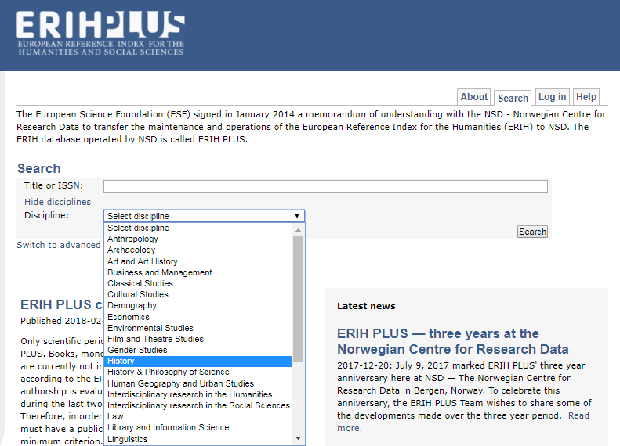
ERIH Plus

Slide 54
ERIH Plus

Slide 55
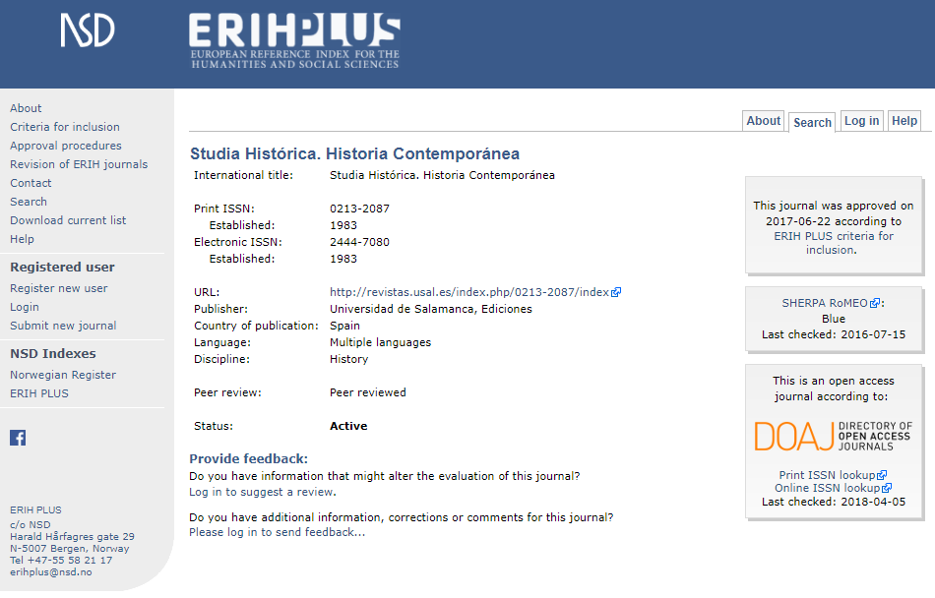
ERIH Plus

Slide 56
Latindex
És un producte resultant que té l'objectiu de reunir i difondre informació bibliogràfica sobre les publicacions científiques produïdes a l'Amèrica Llatina, el Carib, Espanya i Portugal per tal de fer-les accessibles i elevarne la qualitat.
Mesura la qualitat en funció d’una sèrie de criteris:
33 per a revistes impreses
36 per a revistes electròniques

Slide 57
Latindex. Cerca per tema

Slide 58
Latindex. Cerca per tema

Slide 59
Latindex. Cerca per tema

Slide 60
Latindex. Cerca per tema

Slide 61
MIAR
Elaborat pel Departament de Biblioteconomia i Documentació de la Universitat de Barcelona, és un sistema per mesurar quantitativament la visibilitat de les publicacions periòdiques en funció de la seva presència en diferents tipus de bases de dades.
Fa un rànquing basat en l’índex l’ICDS (Índex compost de difusió secundària)

Slide 62
MIAR

Slide 63
MIAR

Slide 64
MIAR

Slide 65
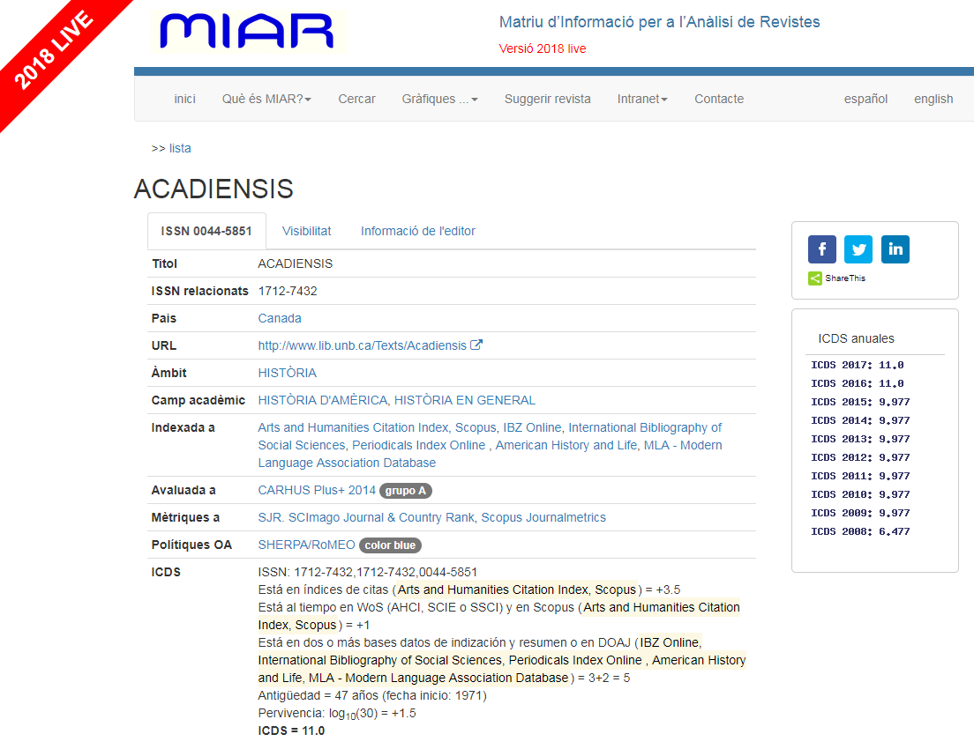
MIAR

Slide 66
Resh (Revistas Españolas de Ciencias Sociales y Humanidades)
Sistema d'informació que integra els indicadors de qualitat per a les revistes científiques espanyoles en ciències socials i humanitats.
Aglutina els projectes desenvolupats per l'EPUC (Grupo de Investigación de Evaluación de Publicaciones Científicas) del CCHS-CSIC i per l'EC3 (Grupo de Evaluación de la Ciencia y de la Comunicación Científica) de la Universidad de Granada, reunint indicadors que han estat desenvolupats, aplicats i actualitzats per ambdós grups.

Slide 67
Resh (Revistas Españolas de Ciencias Sociales y Humanidades)
Cerca: Història Moderna i Contemporània

Slide 68
Resh (Revistas Españolas de Ciencias Sociales y Humanidades)

Slide 69
Resh (Revistas Españolas de Ciencias Sociales y Humanidades)

Slide 70
CIRC (Clasificación integrada de revistes científiques)
Té l'objectiu de crear una classificació de revistes de ciències socials i humanitats en funció de la qualitat i visibilitat de les revistes. Per fer-ho és basa en la informació procedent de diferents productes d'avaluació considerats per les diferents agències d'avaluació nacionals com ara CNEAI i ANECA.
La versió CIRC 2.0 (vigent des del 2016) és responsabilitat del grup EC3metrics (de la Universidad de Granada) ha incorporat millores i canvis considerables.
Classificació: A+, A, B ,C ,D

Slide 71
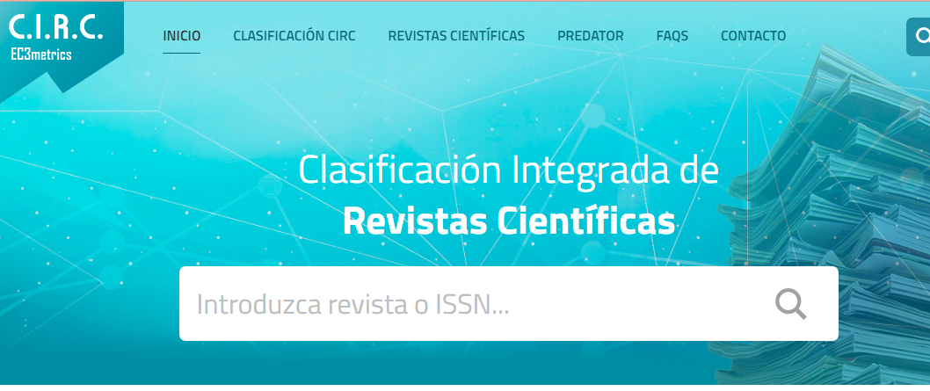
CIRC (Clasificación Integrada de Revistas Científicas)
Exemple: Revista d’Etnologia de Catalunya
1132-6581

Slide 72
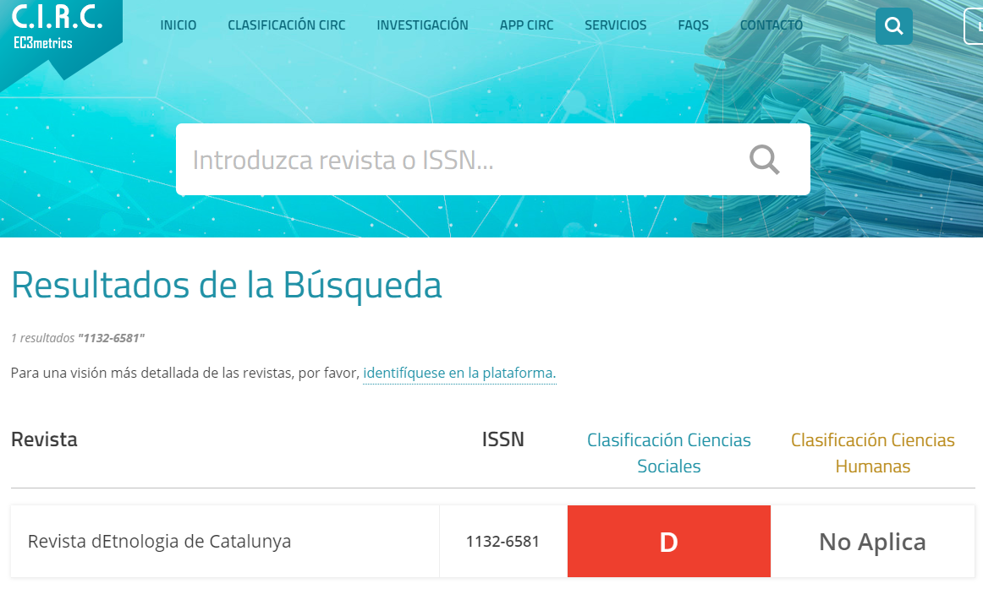
CIRC (Clasificación Integrada de Revistas Científicas)
Exemple: Revista d’Etnologia de Catalunya

Slide 73

Segell de qualitat FECYT
Segell que acredita la Fundació Espanyola per a la Ciència i la Tecnologia (FECYT) i que identifica les publicacions científiques espanyoles que compleixen uns requisits de professionalització reconeguts internacionalment (el reconeixement és per a tres anys des de la resolució definitiva de la convocatòria corresponent).

Slide 74
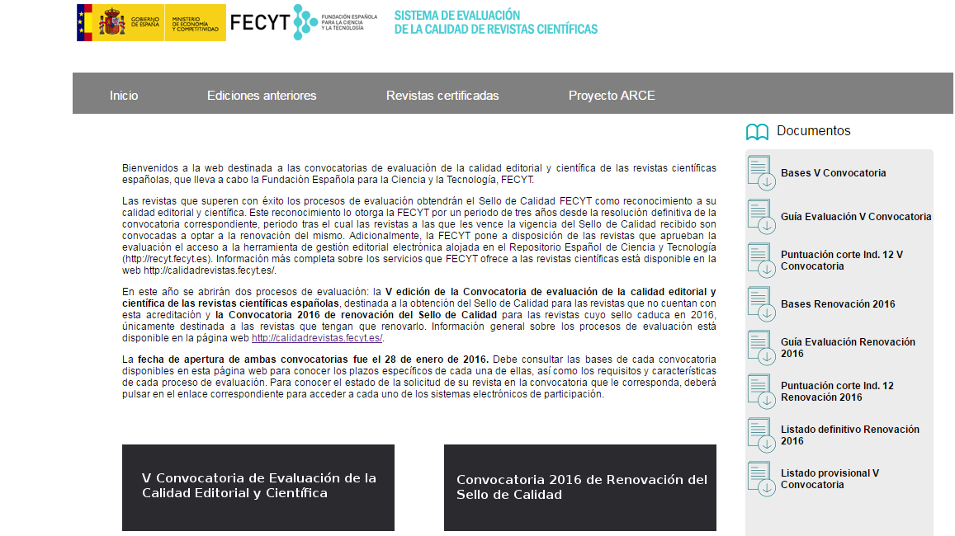
Segell de qualitat FECYT

Slide 75
Segell de qualitat FECYT
http://bit.ly/2JXLFiR

Slide 76
DICE
Valora la qualitat de les revistes espanyoles d'humanitats i ciències socials.
És fruit de la col·laboració entre el Consejo Superior de Investigaciones Científicas (CSIC) y la Agencia Nacional de Evaluación de la Calidad y Acreditación (ANECA).
Última actualització (gener 2013), tot i això ANECA encara utilitza aquest recurs en les seves actualitzacions.
Informa dels criteris Latindex que compleixen i a vegades també ens indica ERIH, CARHUS Plus+.

Slide 77
DICE

Slide 78
DICE

Slide 79
DICE

Slide 80
DICE

Slide 81
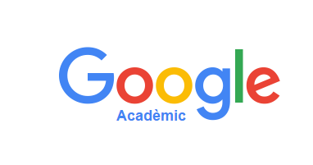
Google Scholar. Google Scholar Metric
Google Scholar Metrics és una eina de Google que permet establir l’índex d’impacte de les revistes científiques a partir de les cites localitzades en Google Scholar.
Fa servir l’indicador h5: relació entre el número d’articles publicats per les revistes en els últims 5 anys i el número de cites rebudes.
Mitjà h5: És el nombre mitjà de citacions per als articles que formen el seu índex H5.
Ofereix un rànquing general per llengües de les revistes que tenen un major índex d’impacte.
https://scholar.google.com/intl/en/scholar/metrics.html

Slide 82
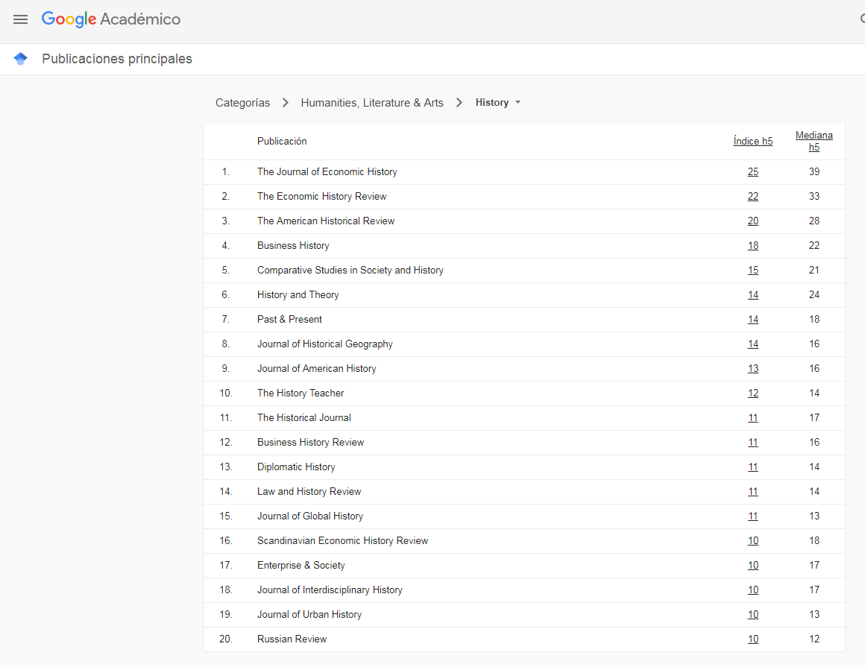
Google Scholar . Google Scholar Metric

Slide 83
Google Scholar
Google Scholar Metric

Slide 84
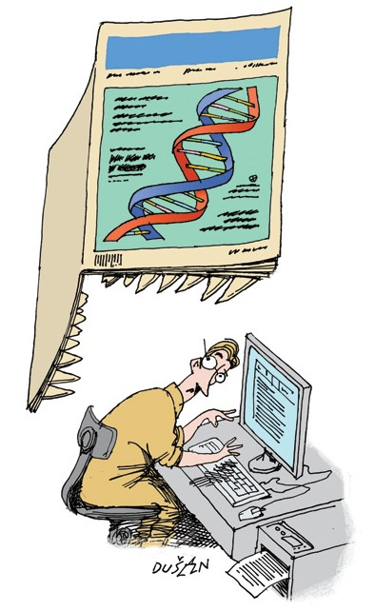
Revistes depredadores
No realitzen cap mena d’avaluació científica
Dubtós procés editorial
Gran quantitat d’articles anuals
Sovint fan servir títols que poden recordar a revistes de prestigi

Slide 85
https://beallslist.weebly.com/

Slide 86
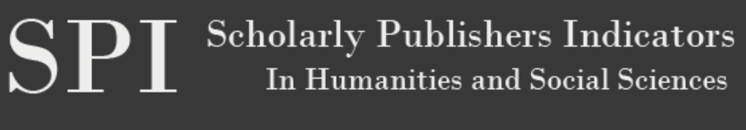
Avaluació de llibres
SPI Scholarly Publishers Indicators
Rànquing que avalua la qualitat de les editorials de llibres científics i editorials espanyoles i estrangeres de les humanitats i ciències socials.
És una eina està finançada pel CSIC.
Conté un rànquing general i un altre per disciplines d'editorials espanyoles i estrangeres.

Slide 87
Avaluació de llibres
SPI Scholarly Publishers Indicators
RESOLUCIÓ EMC/2978/2017, de 27 de desembre, per la qual es dona publicitat als criteris específics per a l'avaluació de l'activitat de recerca del personal docent i investigador de les universitats públiques de Catalunya per a l'assignació dels complements addicionals per mèrits de recerca.

Slide 88
Avaluació de llibres
SPI Scholarly Publishers Indicators

Slide 89
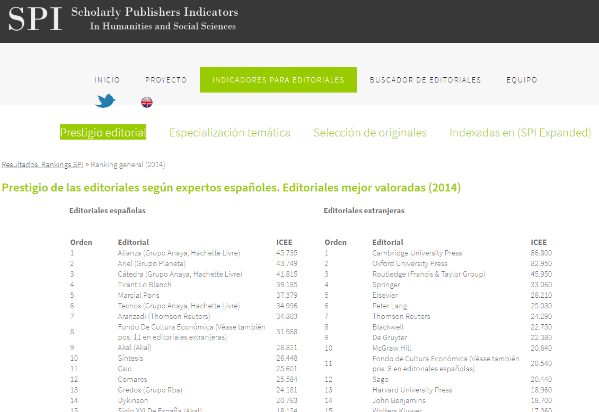
Avaluació de llibres
SPI Scholarly Publishers Indicators

Slide 90
Avaluació de llibres
SPI. DILVE

Slide 91
Abans d’ acabar recordar que …
No hi ha un únic portal on consultar els índex de qualitat de les revistes.
Cada portal fa servir els seus propis indicadors.
A nivell internacional hi ha dues grans plataformes que són les més conegudes WOS/ SCOPUS.
Hi ha altres plataformes que podem consultar i que trobem més revistes d’Humanitats.
Totes aquests portals es poden consultar des del la pàgina web del CRAI.

Slide 92
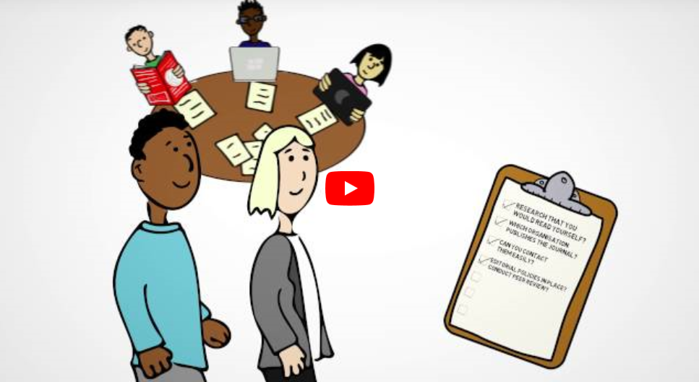
Choose a trustworthy journal for your research. Think. Check. Submit.
http://bit.ly/2KND4AT

Slide 93










Difusió de la publicació
Enviar el pdf als autors citats a la bibliografia

Slide 94

Moltes gràcies!
© CRAI Universitat de Barcelona, maig 2018

